Slide 1
PROYECTO DE ORDENANZA DEROGATORIA PUAE SANTA MÓNICA
10 DE MAYO 2022

Slide 2
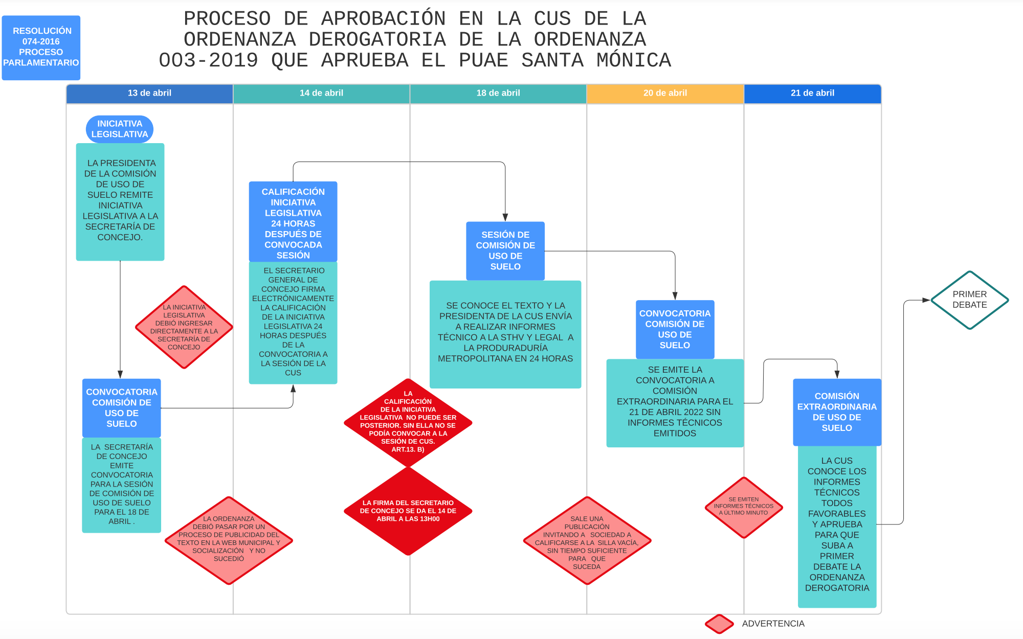

Slide 3
INAPLICABILIDAD EXPOSICIÓN DE MOTIVOS
Sentencia Corte Constitucional regula para lo venidero.
No se ha efectuado hasta la presente fecha una sola mesa de trabajo para la construcción de la Ordenanza Verde Azul.
La Ordenanza Verde Azul conforme lo dispuesto por la Corte Constitucional se debe aprobar hasta junio de 2022.
La planificación territorial del Distrito en sustento de la Ordenanza Verde Azul se debe concertar una vez que exista la referida Ordenanza, sin efecto retroactivo.

Slide 4
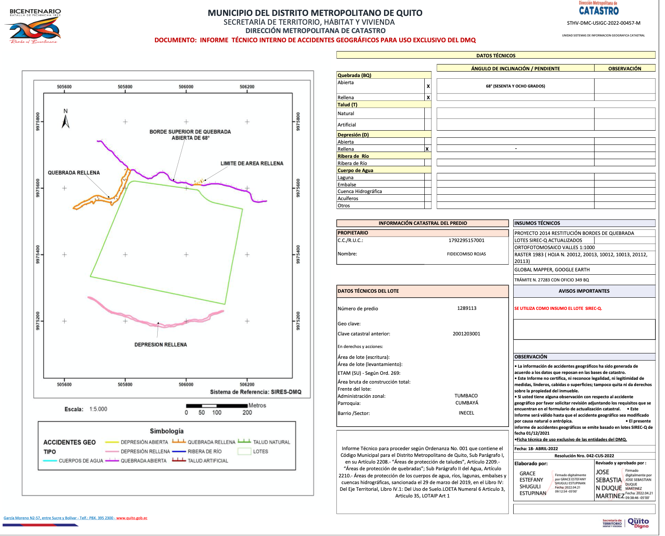
INAPLICABILIDAD EXPOSICIÓN DE MOTIVOS

Slide 5
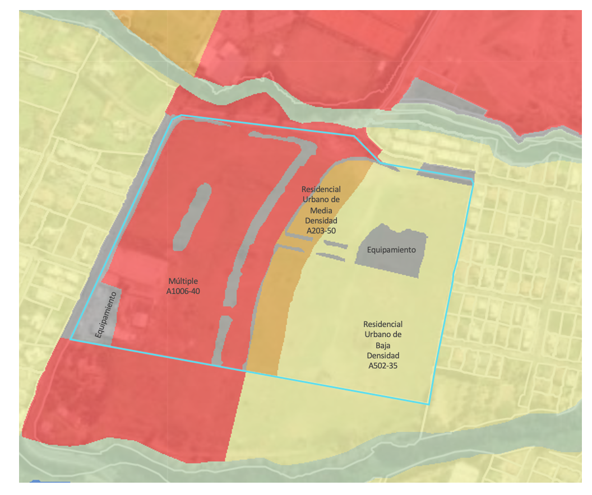
ILEGALIDAD DEROGATORIA PUAE SANTA MÓNICA
Zonificaciones asignadas al predio en el PUGS aprobado

Slide 6
ILEGALIDADES DEROGATORIA ORDENANZA SANTA MÓNICA
Conforme el artículo 30 de la LOOTUGS, en concordancia del artículo 8 del Reglamento de la LOOTUGS y el artículo 8 de la Resolución No.05-CETUGS-2020, el PUGS estará vigente por un período de 12 años a partir de su APROBACIÓN; y, el componente urbanístico del PUGS podrá actualizarse ÚNICAMENTE al inicio de cada periodo de gestión municipal o metropolitana.
Esta norma legislativa atentaría contra el ordenamiento jurídico vigente y contra la planificación que el MDMQ ha plasmado en el PUGS, en concordancia con los postulados del PMDOT y su modelo territorial deseado.

Slide 7
ILEGALIDADES DEROGATORIA ORDENANZA SANTA MÓNICA
Vulnera el derecho constitucional de propiedad.
Limita el uso y goce del predio del PUAE Santa Mónica.
Condiciona la obtención de licencias metropolitanas urbanísticas.

Slide 8
El planteamiento de la Ordenanza Derogatoria del PUAE Santa Mónica, genera vulneración a la seguridad jurídica del administrado y un precedente nefasto para la inversión en Quito.
Esperamos que este Concejo Metropolitano, al evidenciar estas irregularidades, en cumplimiento del artículo 8 de la resolución No. 074 disponga el archivo de esta ordenanza, que conforme todo lo expuesto es ilegal y nula.

